Slide 1


Lansarea oficială a platformei online a Programului Tranziţi Justă în Mureş
12 februarie 2026, Târgu Mureș

Slide 2

Platforma de informare dedicată implementării
Programului Tranziție Justă în județul Mureș www.tranzitiejustamures.ro

Slide 3

www.tranzitiejustamures.ro

Slide 4
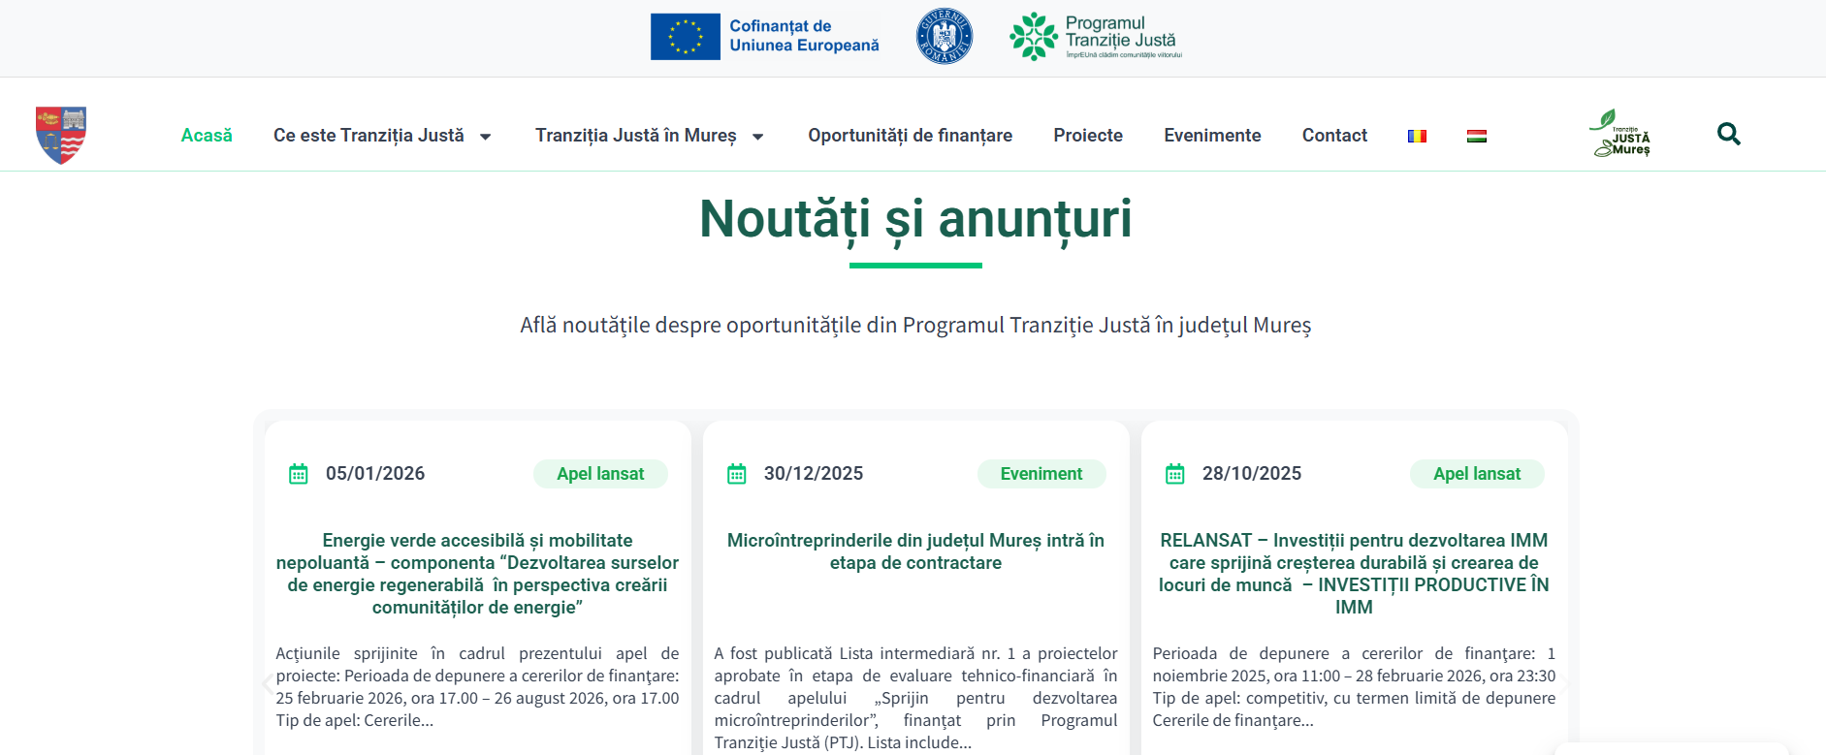
www.tranzitiejustamures.ro

Slide 5

www.tranzitiejustamures.ro

Slide 6

Planul Teritorial de Tranziție Justă în județul Mureș
Județul Mureș – unul dintre cele 6 județe eligibile PTJ 2021–2027
Alocare totală PTJ România: 2,53 miliarde EUR
Buget județul Mureș (Prioritatea 6): 245.197.255 euro
Fondul pentru Tranziție Justă: 208.417.666 euro
Guvernul României: 36.779.589 euro
Scop: sprijin pentru diversificare economică durabilă, astfel încât să crească competitivitatea și capacitatea de a genera locuri de muncă sigure și cu un nivel de salarizare atractiv.

Slide 7



De ce avem nevoie de această tranziție?
  Pentru că, în drumul nostru spre neutralitate climatică
anticipăm PROVOCĂRI
Situații de sărăcie energetică, care afectează gospodării și clădiri publice precum școli sau spitale
Provocări demografice, cu zone unde șomajul e mai ridicat și populația îmbătrânește
Dependența economică de sectoare în transformare și efectele în lanț asupra furnizorilor și pieței muncii

Slide 8







  Însă, în drumul nostru spre neutralitate climatică
Sprijinim
Transformarea proceselor industriale necesare pentru o economie neutră
Diversificarea economică a județului Mureș,
măsurile de recalificare și incluziune activă a forței de muncă
Menținerea sau creșterea numărului locurilor de muncă din aceste sectoare

Slide 9
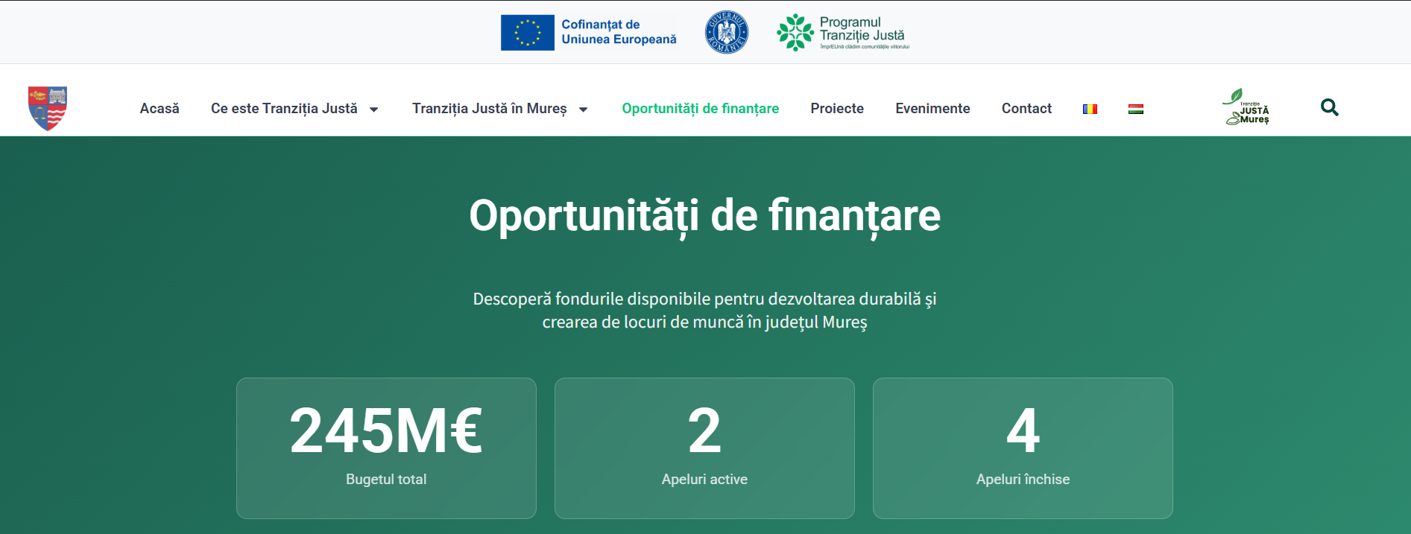
Platforma oficială de informare www.tranzitiejustamures.ro

Slide 10
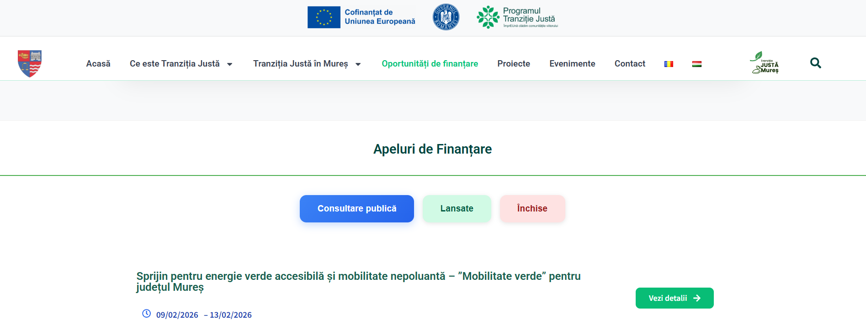
Platforma oficială de informare www.tranzitiejustamures.ro

Slide 11

Apeluri deschise
RELANSAT – Investiții pentru dezvoltarea IMM (investiții productive în IMM)
Buget alocat județului Mureș: 17.184.011,71 euro.
Valoarea finanțării nerambursabile: 300.000 – 8.000.000 euro / proiect.
Perioada depunerii: 1 noiembrie 2025, ora 11:00 – 28 februarie 2026

Slide 12

Apeluri deschise
Sprijin pentru infrastructura de afaceri – Parcuri industriale
Buget alocat județului Mureș: 14.000.000 euro.
Finanțare nerambursabilă: 1.000.000 – 14.000.000 euro / proiect.
Perioada depunerii: 28 ianuarie 2026, ora 16:00 – 28 iulie 2026.

Slide 13




Apeluri deschise
Întreprinderi sociale – sprijin direct pentru înființare
Buget alocat județului Mureș: 5.593.583 euro.
Finanțare nerambursabilă: 50.000 – 300.000 euro / proiect.
Perioada depunerii: 6 februarie 2026, ora 14:00 – 7 august 2026, ora 14:00.

Slide 14



Apeluri deschise
Energie regenerabilă – comunități de energie
Buget alocat județului Mureș: 17.956.608 euro.
Finanțare nerambursabilă: 300.000 – 10.000.000 euro / proiect.
Perioada depunerii: 25 februarie 2026, ora 17:00 – 26 august 2026, ora 17:00.

Slide 15

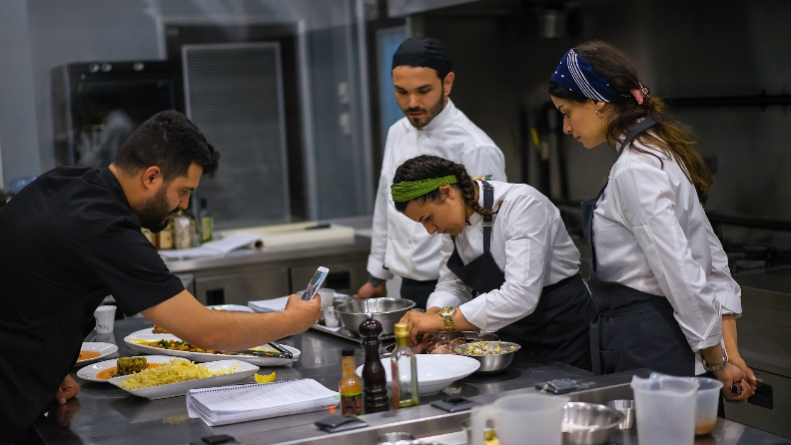

Apeluri deschise
Formare profesională – furnizori acreditați
Buget alocat județului Mureș: 1.949.632 euro.
Finanțare nerambursabilă: 60.000 – 500.000 euro / proiect.
Perioada depunerii: 3 martie 2026, ora 16:00 – 3 iulie 2026, ora 14:00.

Slide 16
Cum vom lucra mai departe – predictibilitate și sprijin
Există un cadru strategic aprobat și o direcție clară pentru județul Mureș.
Există resurse consistente – 245 de milioane de euro în total – care trebuie transformate în proiecte bune și rezultate.
Platforma lansată astăzi este instrumentul prin care facem informația mai accesibilă și sprijinim concret pe cei care vor să aplice.
www.tranzitiejustamures.ro

Slide 17


Consiliul Județean Mureș
Compartimentul Tranziție Justă
E-mail: tranzitiejusta@cjmures.ro
Telefon: 0265-263.211, interior 1301
www.tranzitiejustamures.ro

